Slide 1
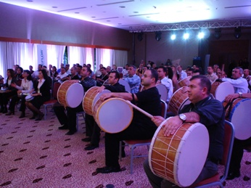
RİTİM ATÖLYESİ TAKIM ÇALIŞMASI AKTİVİTESİ 2015

Slide 2
[KURGU ]
KURGU | Aktivite alanında katılımıcı sayısı kadar oturma istasyonu hazırlanır ve oluşturulan takımlar burada yerlerini alır. İstasyonlarda; darbuka, tef, marakas gibi ritim aletleri hazır bulundurulacaktır. Ritim terapi sırasında ritim eğitmenlerimiz genel ritimler üzerine teorik ders verecektir. Başta enstrüman grupları kendi aralarında tek ses çıkarmaya çalışır. Enstrüman grupları kendi aralarında senkronizasyonu yakaladıktan sonra diğer enstrüman grupları ile ortak çalışmalara başlanır. Sonrasında ekip olarak tek bir melodiye farklı ritim aletleri ile hayat verilecektir.
VURGU | Ortak hedefler için, birlikte hareket edildiği zaman, beraber çalışıldığında başarıya daha çabuk ulaşılacağı vurgulanmış olur.

Slide 3
[FAYDALAR]
“RİTİM ATÖLYESİ” MOTİVASYON AKTİVİTESİNİN ÖNE ÇIKARDIĞI UNSURLAR
İletişim | Etkileşim | Kendini Yöneten Ekipler | Strateji Geliştirme
Özgüven | Zaman Kullanımı | Farklı Düşünme | Sinerji
Destek & Uyum | Ekip İçi Güven | Empati | Proaktif Yaklaşım
Etkin Problem Çözme | Motivasyon | Hedef Belirleme | Ekip Uyumu
Sonuç Odaklılık | Yardımlaşma | Paylaşım Ve Sorumluluk | Liderlik

Slide 4
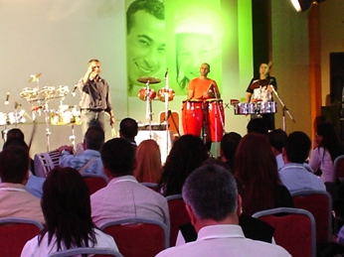
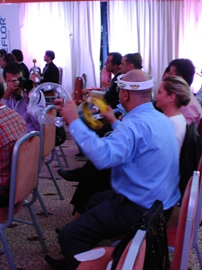
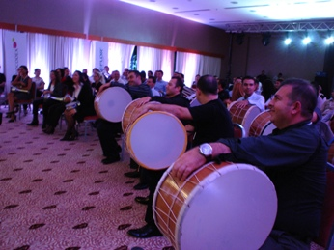
[”RİTİM ATÖLYESİ” AKTİVİTESİ AŞAMALAR]
ISINMA VE TANIŞMA
PRATİK EĞİTİM
VE MÜZİK

Slide 5
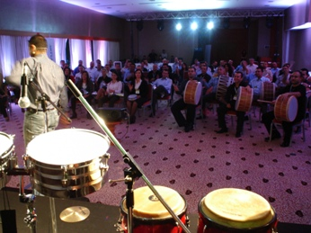
[TANIŞMA VE TAKIMLAR]
Amaç
Isınma ve program hakkında bilgi paylaşımı
Aktivite hakkında bilgi paylaşımı yapmak
Katılımcıları uygulama ekibi ile tanıştırmak,
Grubun önceden belirlenmiş olan takımlara ayrılmasını sağlamak,
Katılımcıların uygulama ortamına alışmasını sağlamak.

Slide 6
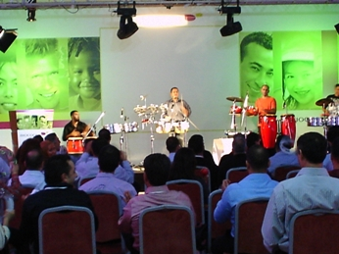
[TEORİK EĞİTİM]
Amaç
Profesyonel ritim eğitmenleri eşliğinde teorik eğitimler gerçekleşir. Katılımcıların, çeşitli enstrümanlara alışmalarının sağlanması. Bu aşamada doğru sesleri nasıl çıkarmaları gerektiği öğretilir.
Faydalar
Ekip uyumu
İletişim
Zaman kullanımı
Etkin problem çözme
Senkronize hareket etmek
Etkileşim

Slide 7
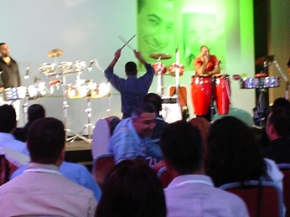
[PRATİK UYGULAMA]
Amaç
Her enstrüman grubunun, ortak sesleri birlikte çalabilmeleri için eş zamanlı olarak pratik yapılır. Eğitmenlerin yönlendirmeleri ile takım üyeleri istenilen melodileri en iyi şekilde çalmaya çalışırlar
Faydalar
Ekip uyumu
İletişim
Zaman kullanımı
Hedef belirleme
Senkronize hareket etmek
Etkileşim

Slide 8
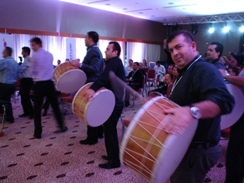
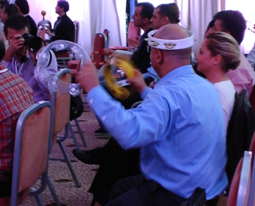
[VE MÜZİK]
Amaç
Genel ritim çalışmalarından sonra gruplar takım halinde performanslarını sunarlar. Eğitmenler, takımlar arasından en başarılı ekipleri belirler
Faydalar
Ekip uyumu
İletişim
Zaman kullanımı
Hedef belirleme
Senkronize hareket etmek
Etkileşim

Slide 9
[UYGULAMA EKİBİ]
Operasyon Ekibinin Görevleri
Takımların ve zaman akışının kontrolü, Operasyonun düzgün akışının sağlanması Kurulumların eksiksiz yapılmasının sağlanması,
Aktivite Sorumlularının Görevleri
Takımların yönlendirilmesi, Takım motivasyonunun yüksek kalmasını sağlamak Projeye paralel gidilmesinin sağlanması, Takım performanslarının değerlendirilmesi, Ritim aletleri ile katılımcılara teorik ve pratik eğitimler verilmesi

Slide 10
[ZAMAN TABLOSU]
AKTİVİTE BASAMAKLARI | ZAMAN
TANIŞMA | 16:00
ENSTRÜMANLAR İLE TANIŞMA | 16:10
TEORİK AĞIRLIKLI UYGULAMA | 16:15-16:30
PRATİK UYGULAMALAR | 16:30-17:30
VE MÜZİK | 18:00
FİNAL | 18:30

Slide 11
[FİYATLANDIRMA]
Teklife Dahil Olan Hizmetler:
Programda yer alan aktivitelerin uygulanması.
Teklife Dahil Olmayan Hizmetleri:
Aktivite alanı için alan izinleri, oluşursa giderleri, Personel transferi ve tüm nakliye giderleri, İstenirse ödüller ve promosyon malzemeleri , Aktiviteye bağlı çalışma saatleri boyunca görevli ekibin konaklama, yiyecek-içecek giderleri , Ses sistemi.

Slide 12
[TEŞEKKÜRLER]
TEŞEKKÜR EDERİZ

